Slide 1
«РЕПКА»
Театрализация сказки в рамках каникулярной недели
«В мире русской народной сказки»
Автор: воспитатель группы Сазанова В.А.

Slide 2
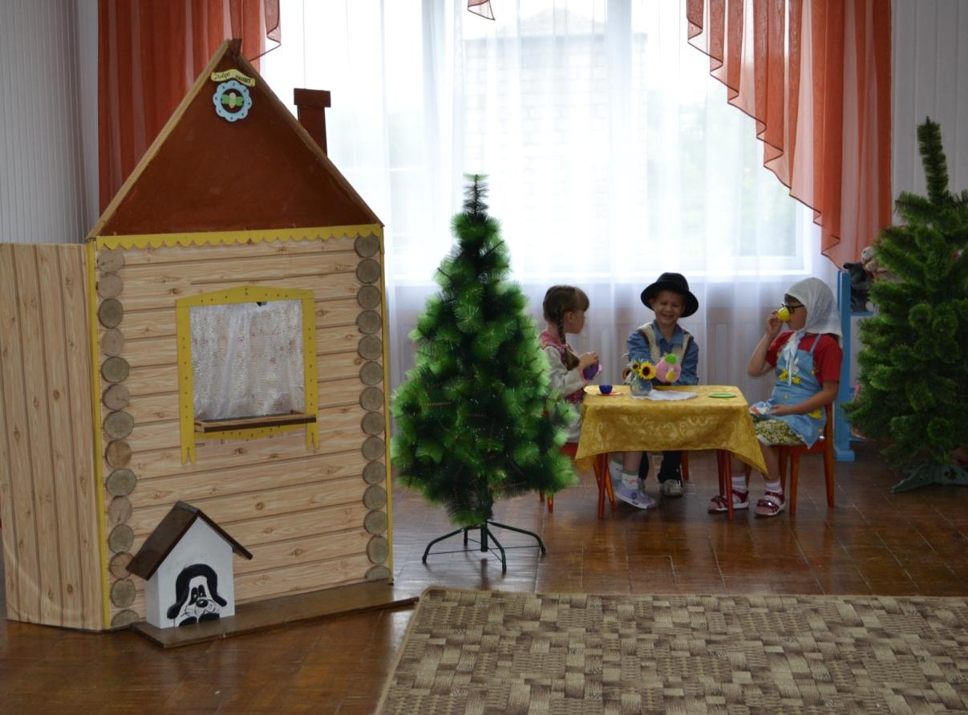
Жили-были…

Slide 3
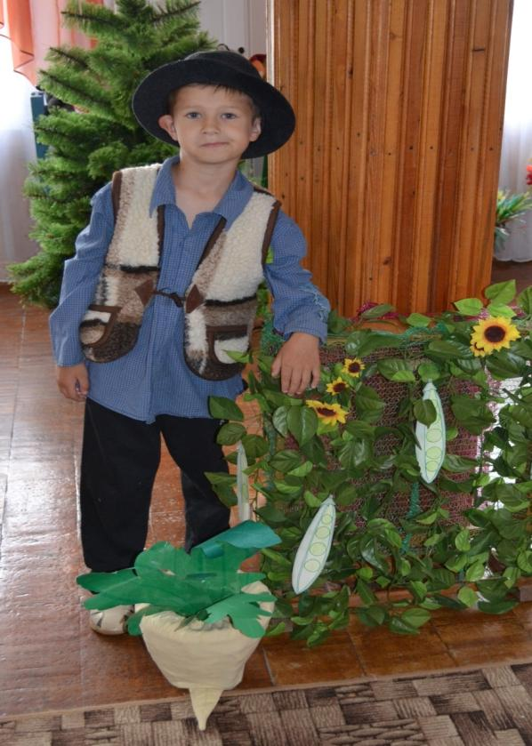
Посадил дед репку. Выросла репка большая пребольшая.

Slide 4
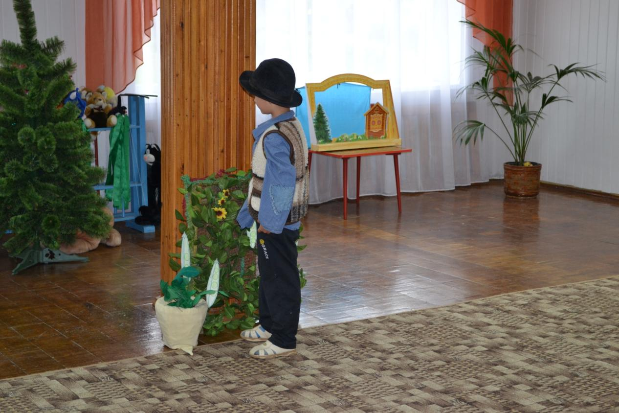
Стал дед тянуть репку:
Дед: «Тяну, потяну, вытянуть один не могу. Да, большая репка, засела крепко. Эй, бабка, иди подмогни маленько.»

Slide 5
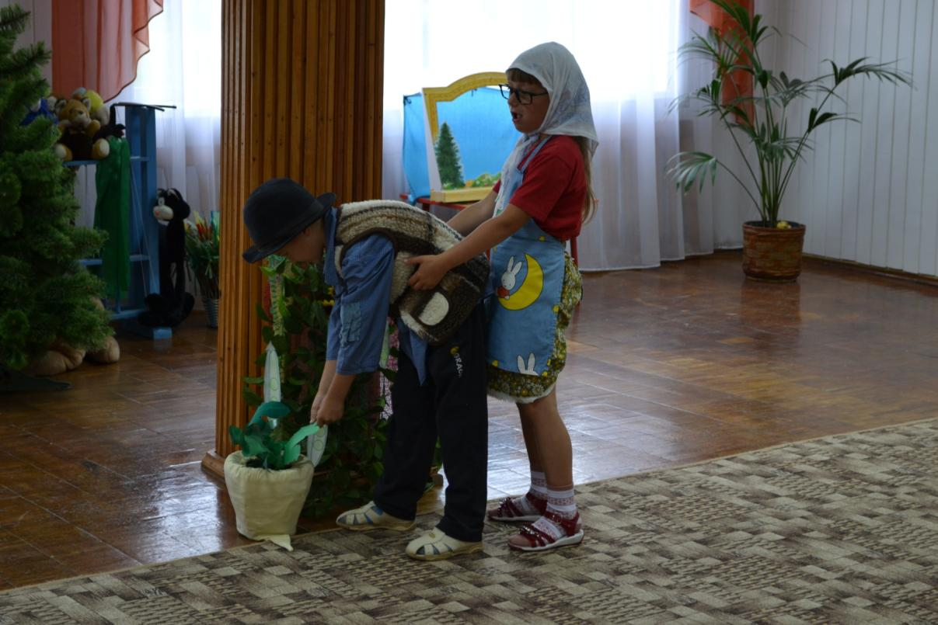
Иду, старый, иду. Репку тянуть помогу.
Дед: Я за репку
Бабка: Я за дедку – потянем вдвоём репку.
Вместе: Эх раз, эх два – вдвоём не справимся, беда…
Бабка: Стой, дед, позову я внучку. Эй, внучка, выручай, да на помощь поспешай.

Slide 6
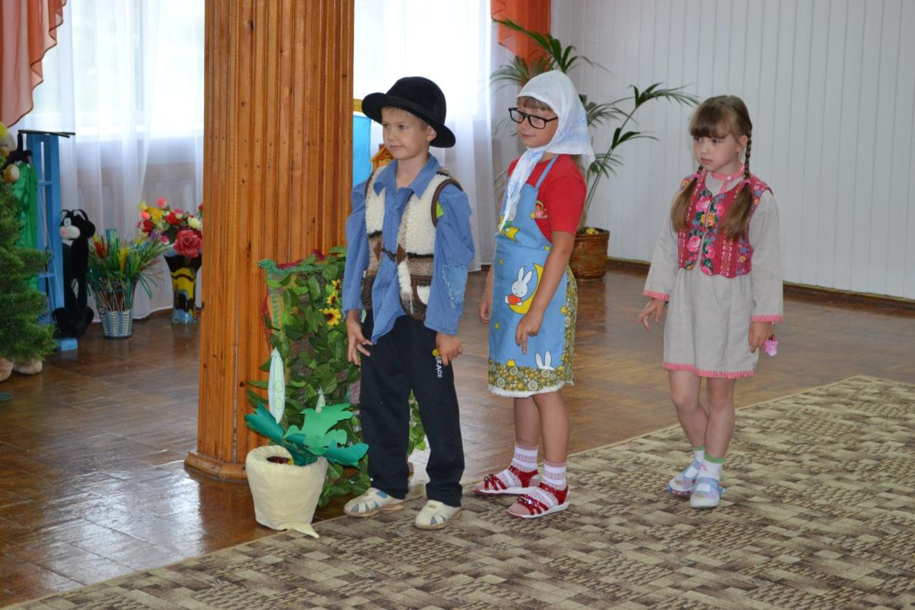
Внучка: Бегу, дедуся, бегу, бабуся, авось ненадорвуся…

Slide 7
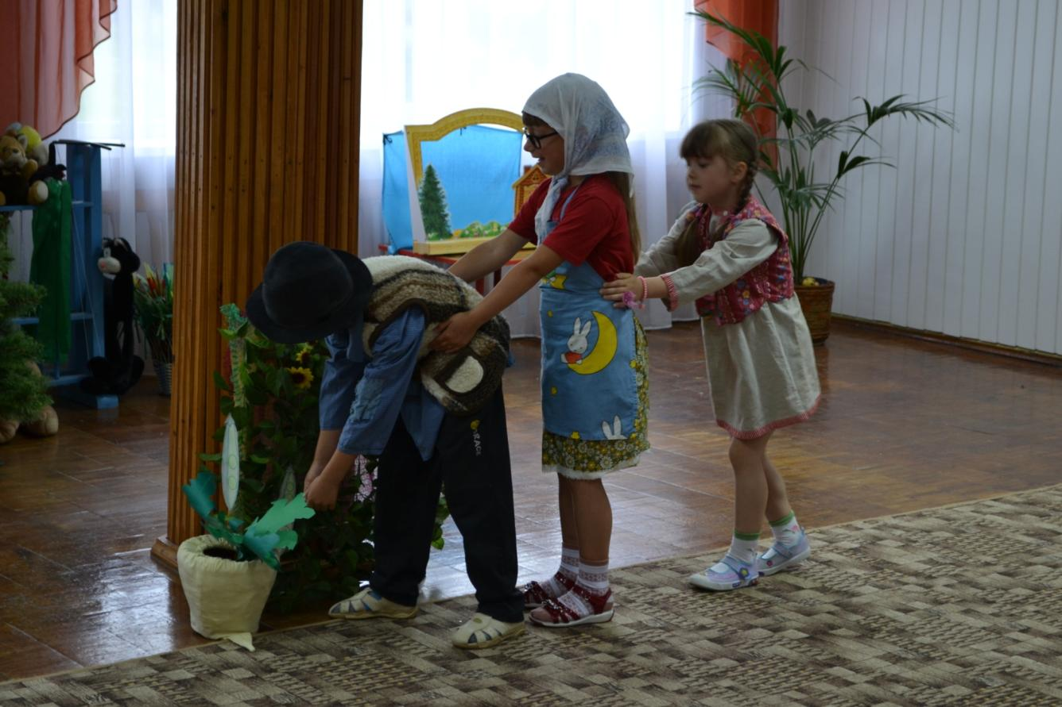
Автор: Дедка за репку, бабка за дедку, внучка за бабку тянут – потянут вытянуть не могут.

Slide 8
Внучка: Жучка! Вот бездельница. Целый день у будки вертится, а ну иди помогай. Да не ворчи и не лай

Slide 9
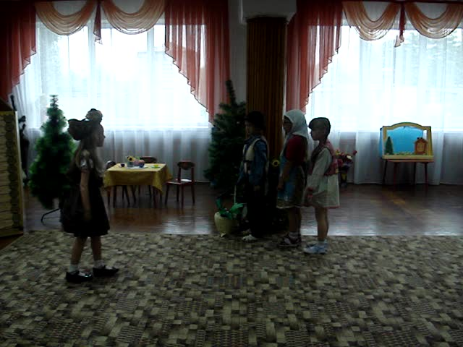
Жучка: Гав-гав-гав! С утра до ночи репку стерегу, надоело, с радостью помогу.

Slide 10
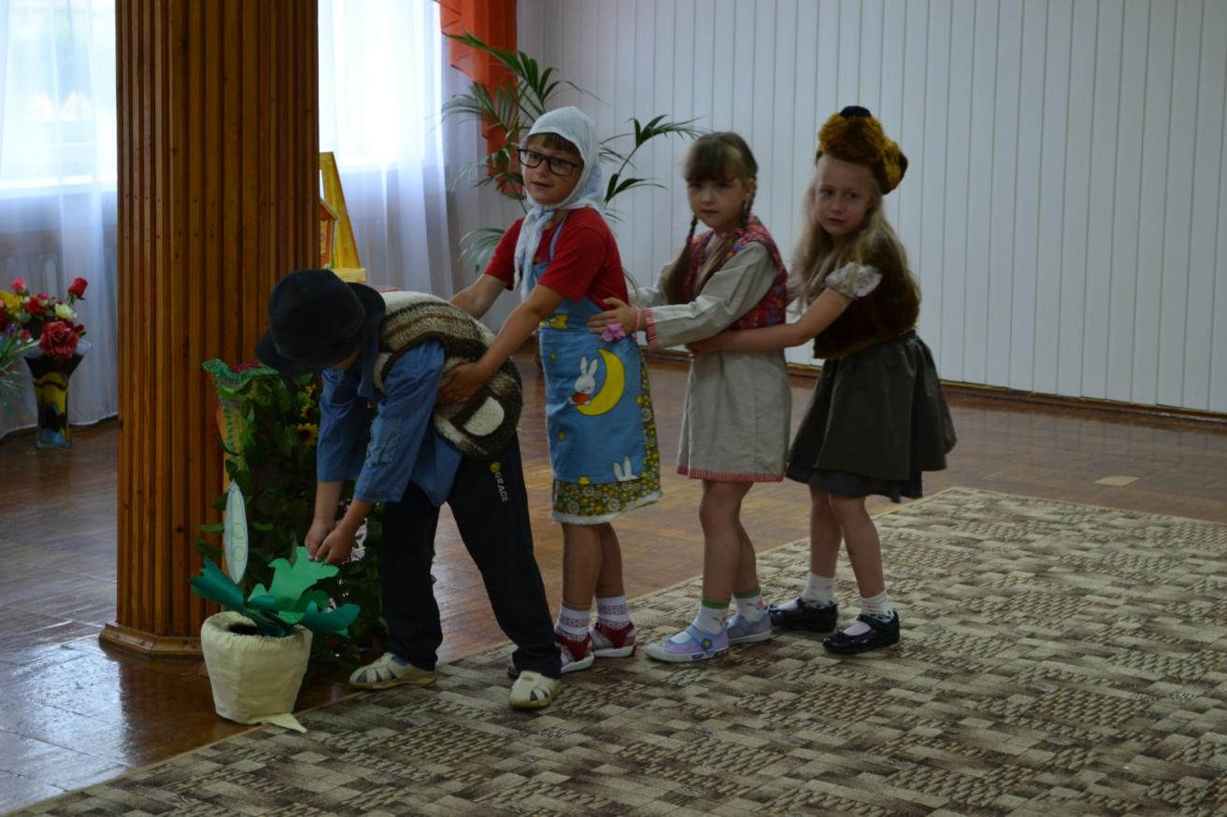
Дед: Ну-ка дружно все взялись, уцепились, напряглись. Раз, два, три – ну ты подумай, посмотри….
Автор: Ох и крепко засела репка. Тянули вчетвером, а репке – нипочем!

Slide 11
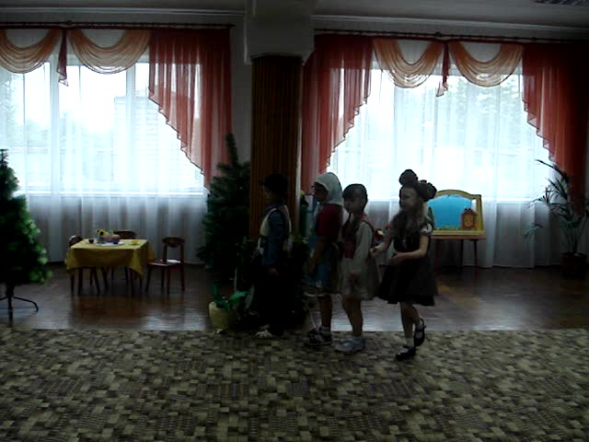
Жучка: Мурка, дымчатая шкурка, хватит спать, иди сюда и тебе пришла пора потрудиться чтоб поесть. Совесть у тебя хоть есть?

Slide 12
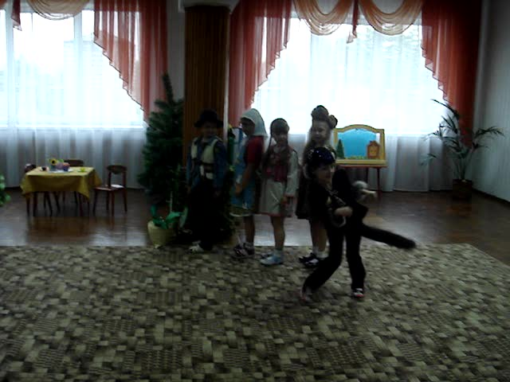
Мурка: Мяу-мяу, ну ты и Жучка, вона вас какая кучка, неужели без меня не прожить тебе и дня. Ладно, ладно я бегу чем смогу , тем помогу.

Slide 13
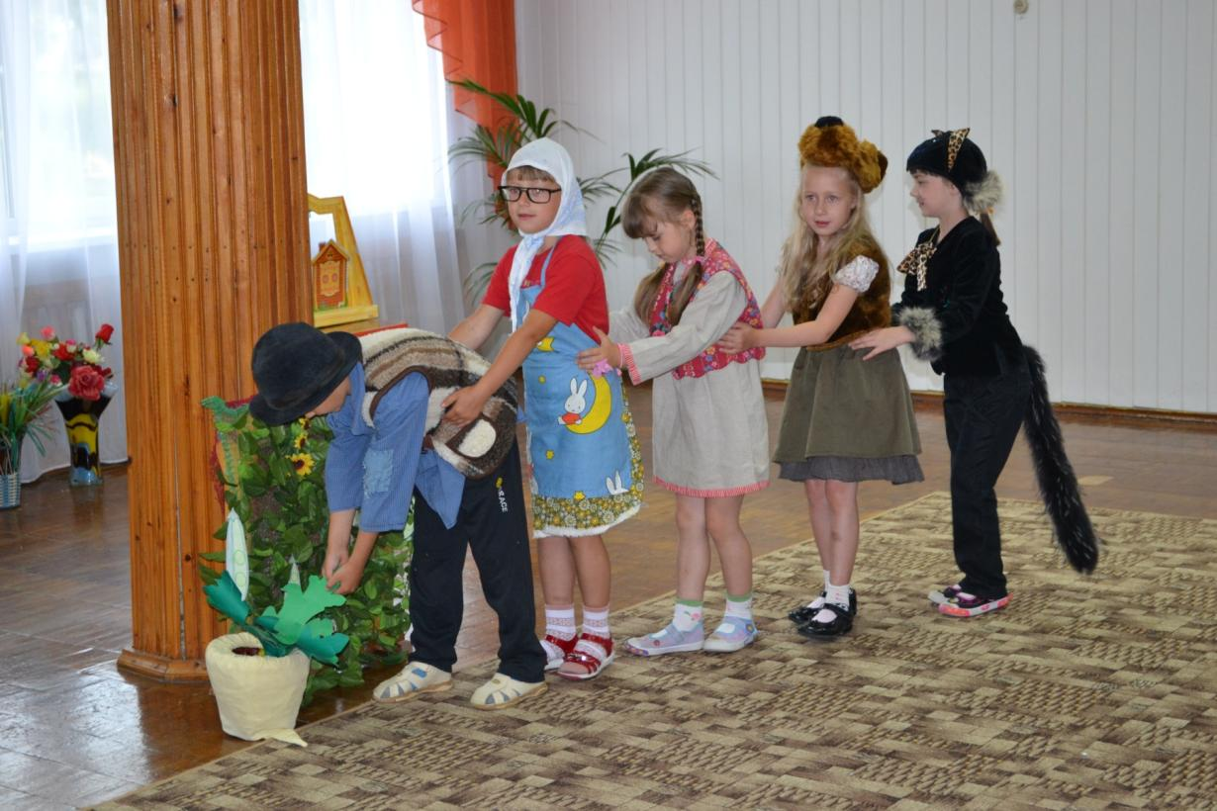
Автор: Дедка за репку, бабка за дедку, внучка за бабку, Жучка за внучку, Мурка за Жучку – собрались все в кучку тянут-потянут, тянут-потянут …

Slide 14
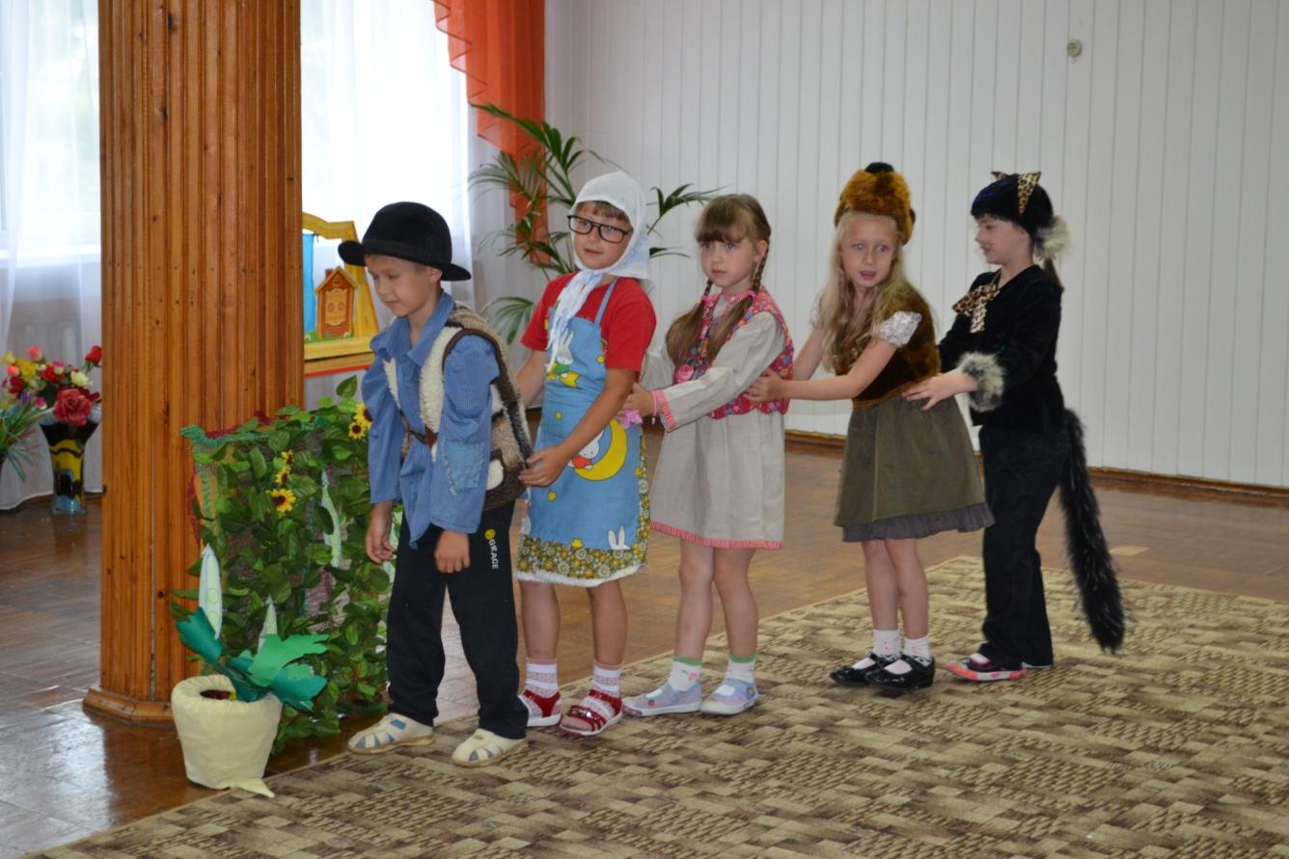
Не вытянуть им репку. Засела крепко.

Slide 15
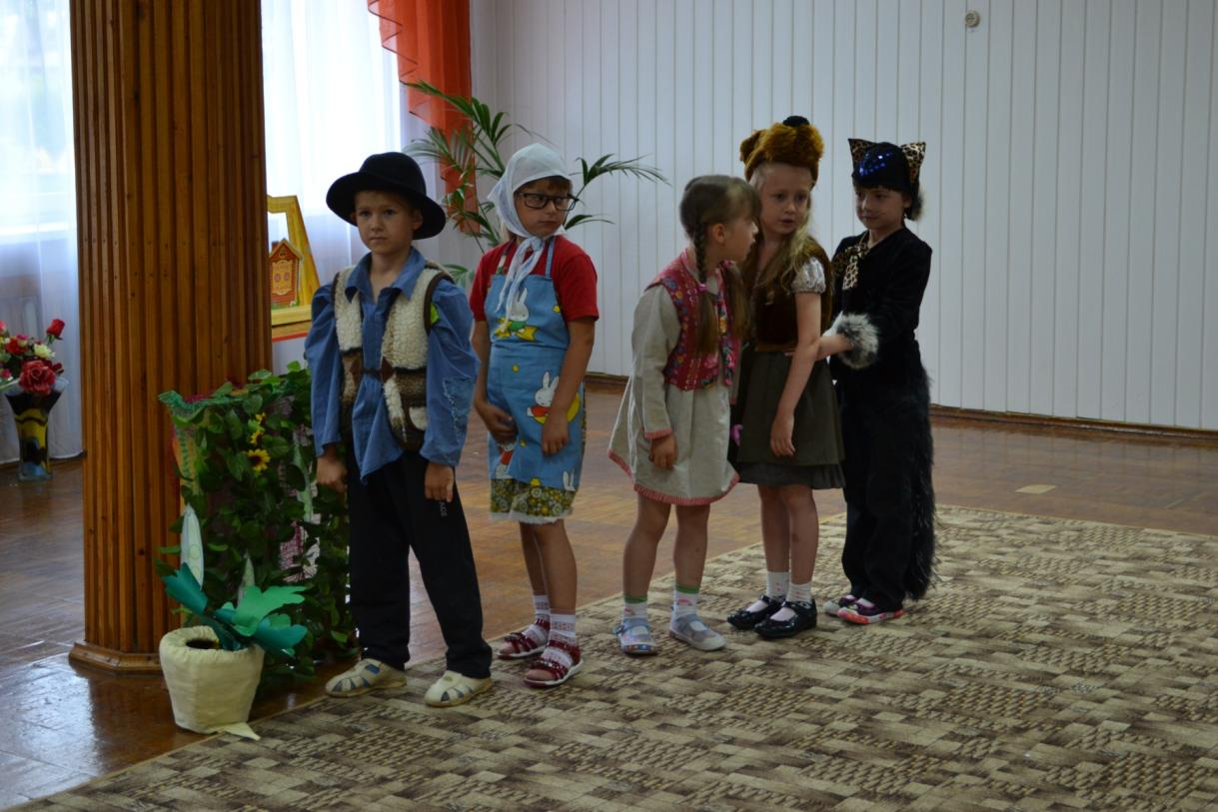
Внучка: Эй, Мурка, зови давай мышку. Как сыр таскать она мастер, пусть попробует репку утащить.

Slide 16
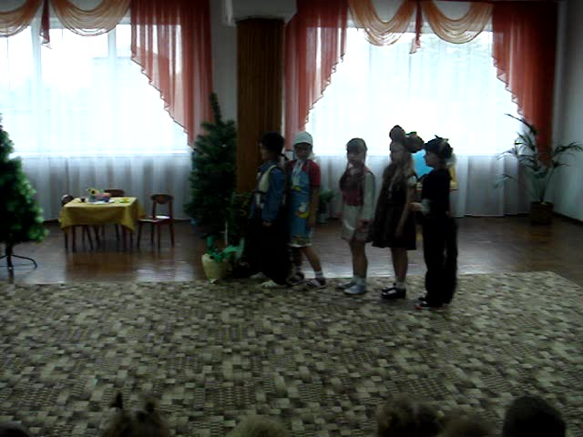
Мурка: Мышь, а мышь, ты чего молчишь. Вылезай из норы, тебя не трону до поры.

Slide 17
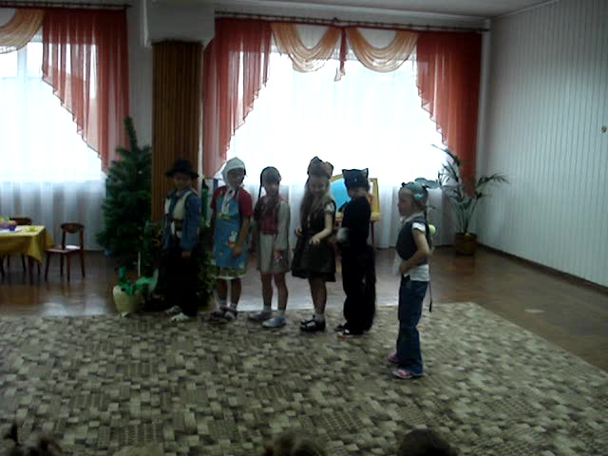
Мышь: Пи-пи-пи, я тут, Мурчела! От меня чего хотела?
Мурка: Репку помоги тянуть. Вместе вырвем как-нибудь.
Мышь: Ну давай свой хвост сюда…

Slide 18
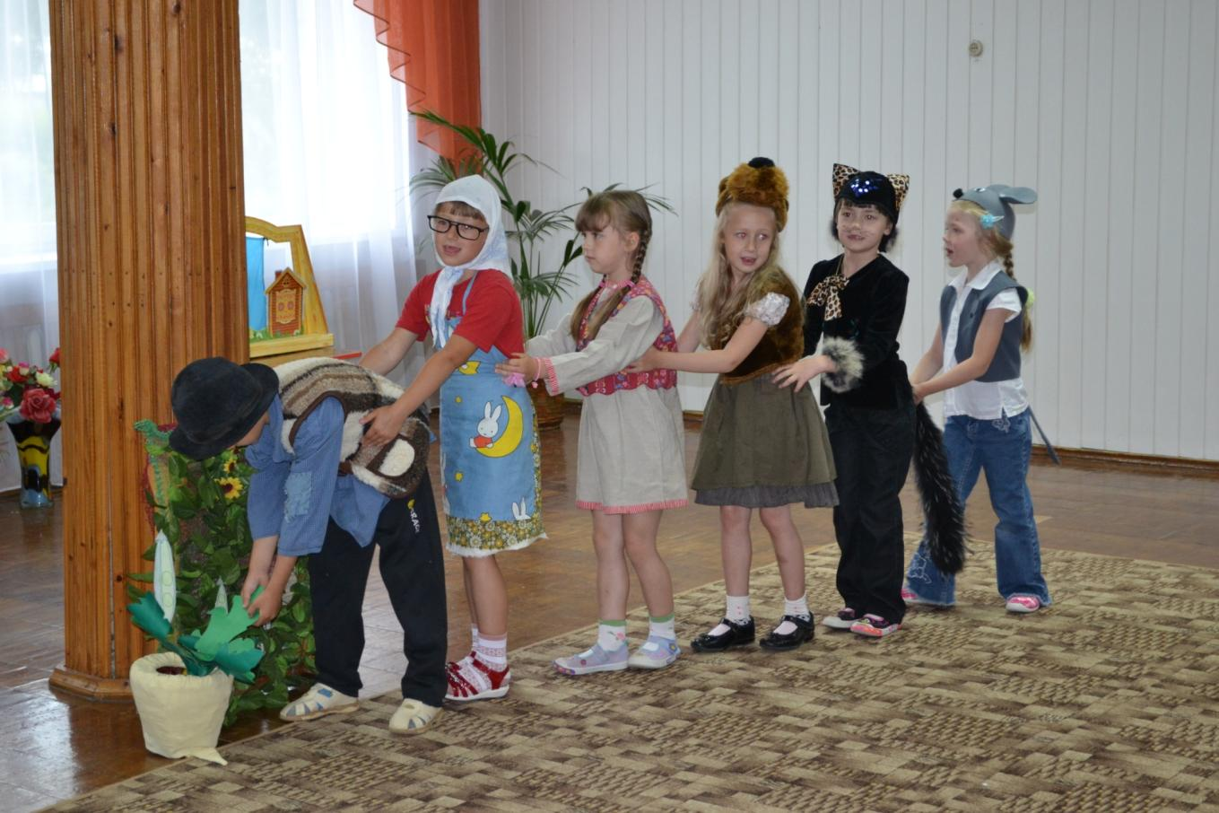
Дед: Дружно взялись-ка, друзья….
Вместе: Эх раз, ещё раз репку вытянем сейчас.

Slide 19
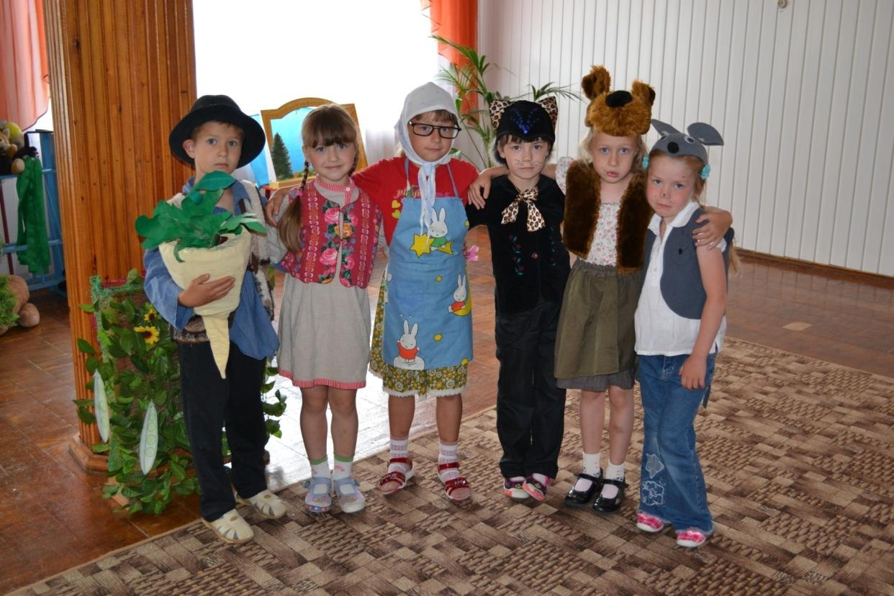
Автор: Ну-ка вместе, ну-ка дружно. Вот и репка наконец, ну а сказочке - конец!

Slide 20
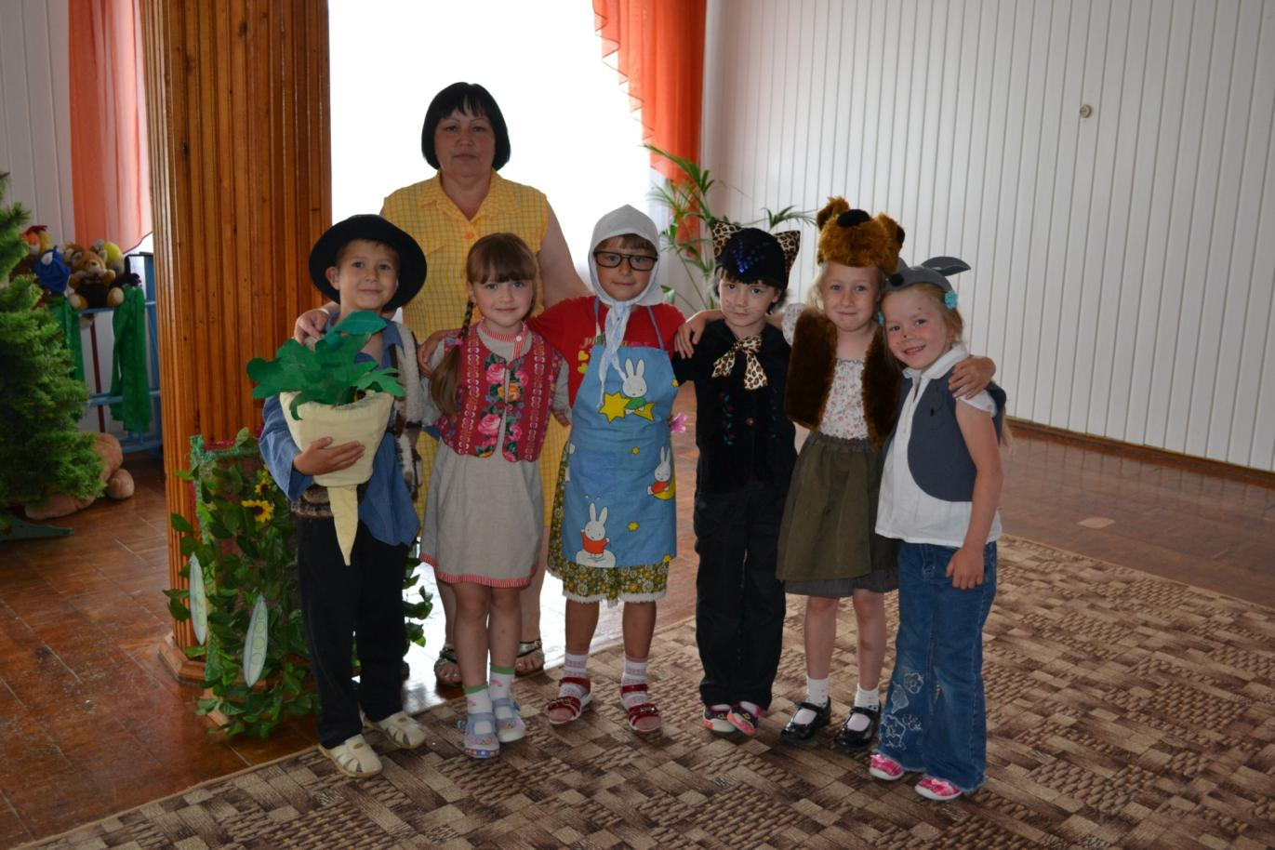
Вместе с автором и воспитателем.

Slide 21
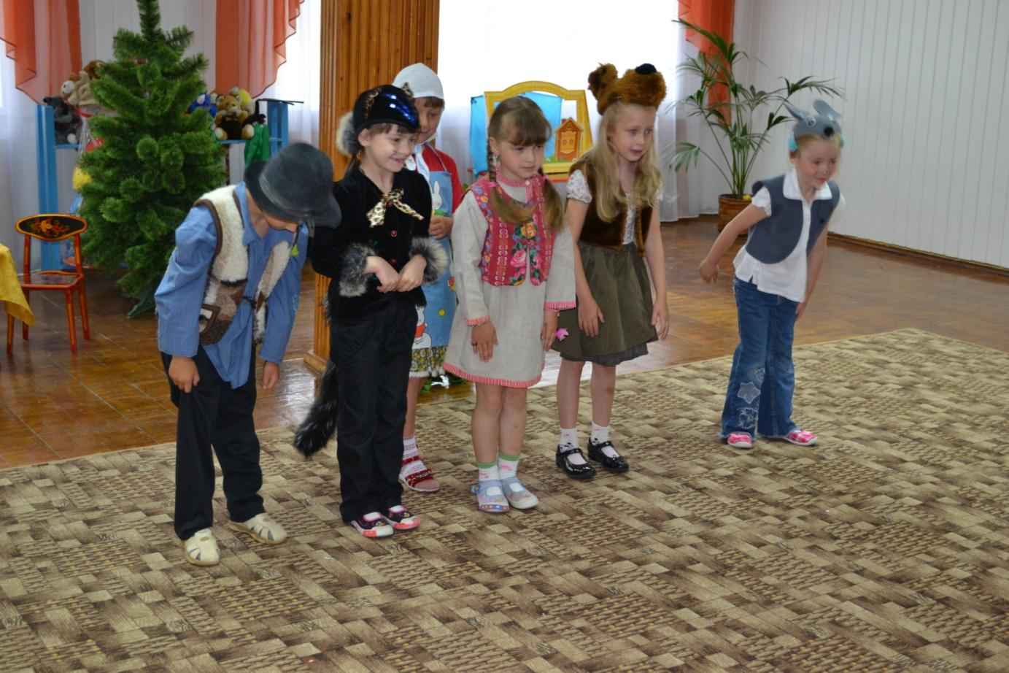
Поклон!

Slide 22
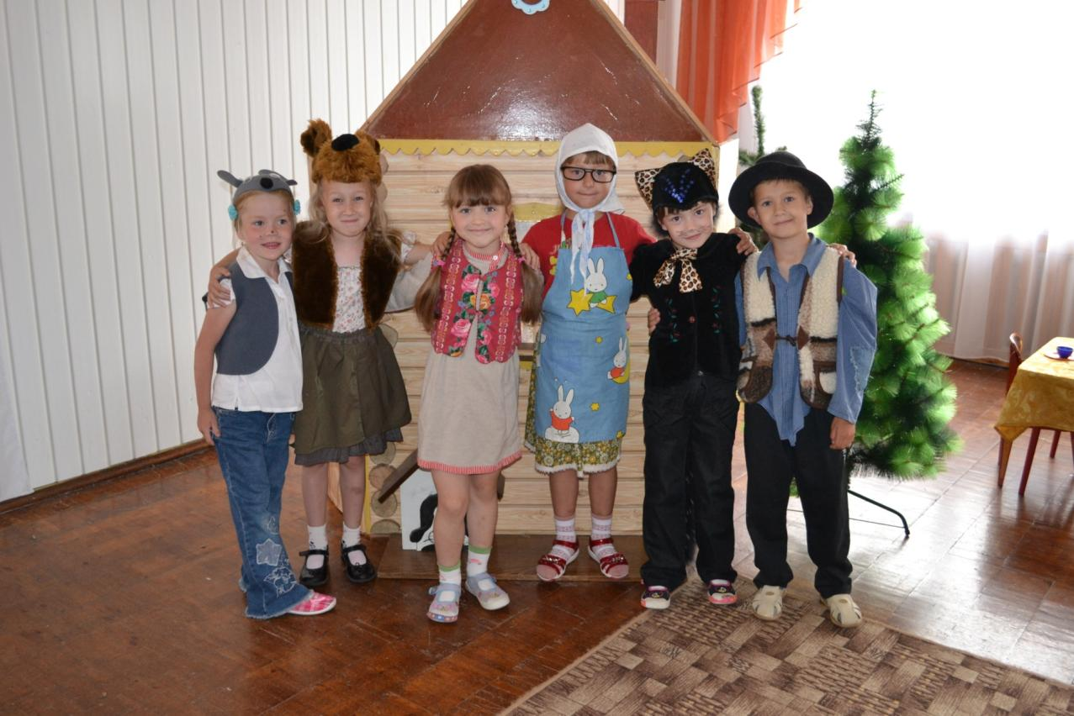
Фото на память

Slide 23
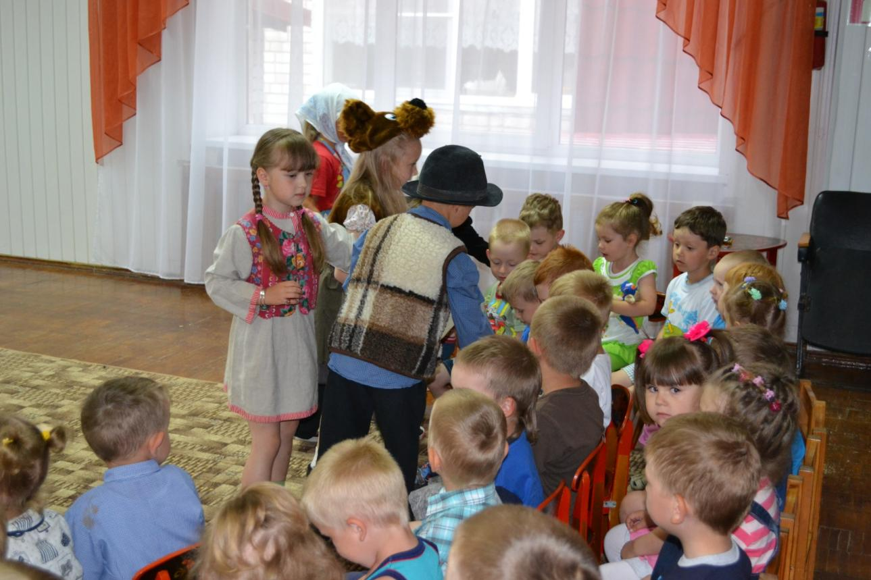
Все старались не напрасно. Урожай созрел прекрасный. Будет всем нам на обед суп из репки и …..конфет. (угощение благодарных зрителей)

Slide 24
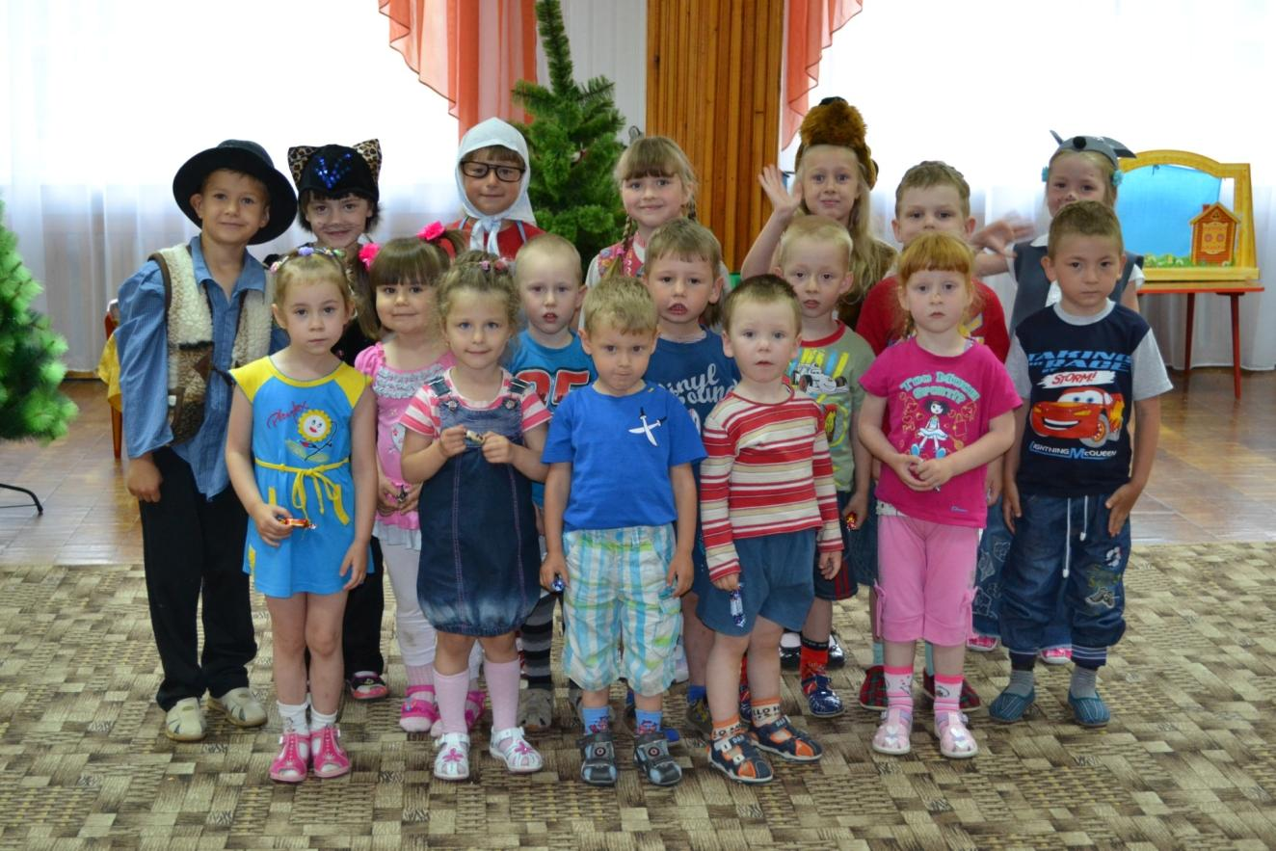
По просьбе зрителей фото на память

